Slide 1
2015-2016年主日学
稳固根基第四课

Slide 2
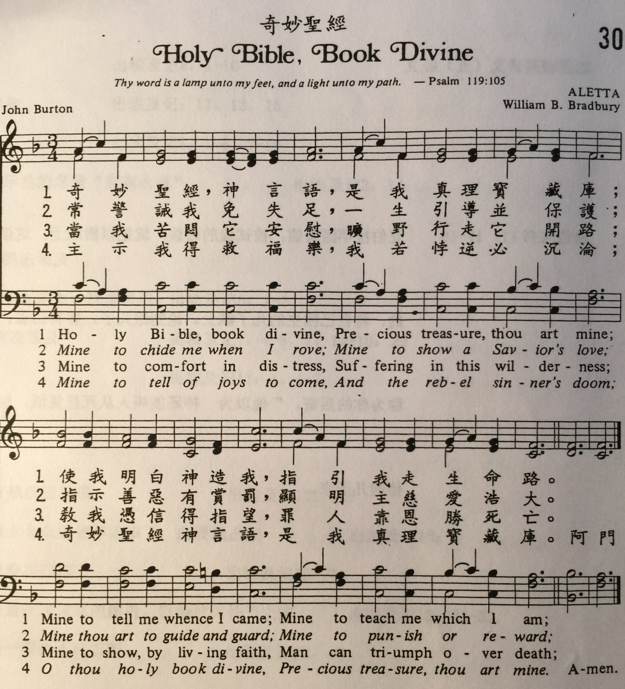

Slide 3
彼得后书2：5
神也没有宽容上古的世代，曾叫洪水临到那不敬虔的世代，却保护了传义道的挪亚一家八口。

Slide 4
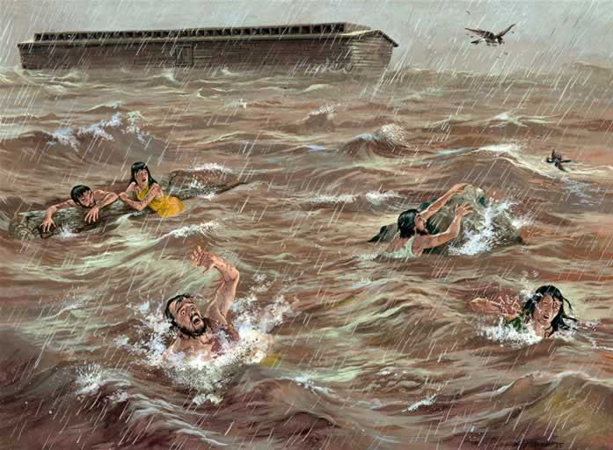

Slide 5
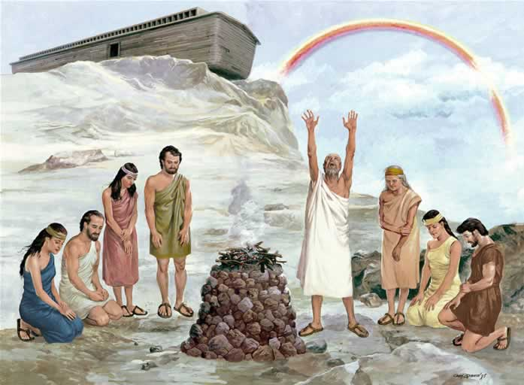

Slide 6
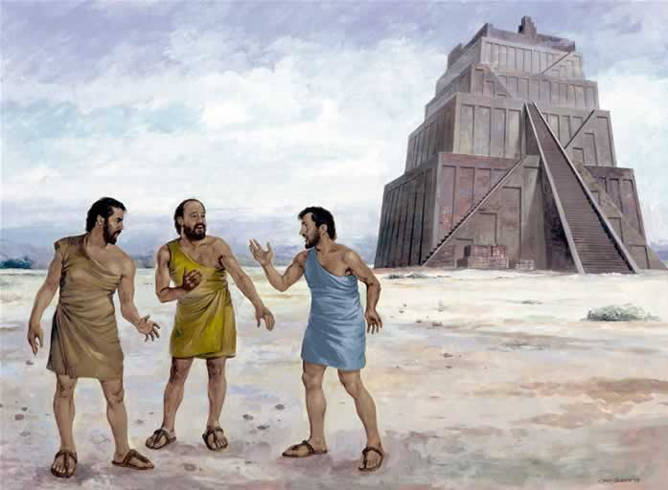

Slide 7
约书亚记24：2
约书亚对众民说，耶和华以色列的神如此说，古时你们的列祖，就是亚伯拉罕和拿鹤的父亲他拉，住在大河那边事奉别神

Slide 8
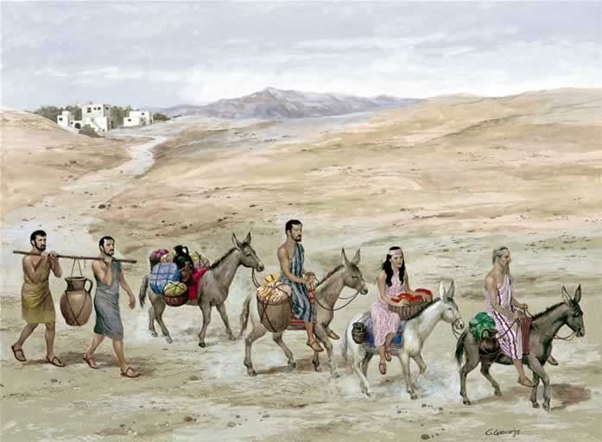

Slide 9
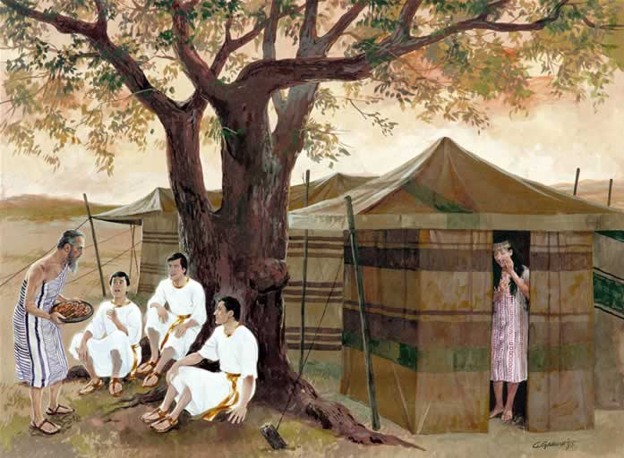

Slide 10
加拉太书三章
6正如，亚伯拉罕信神，这就算为他的义。
7所以你们要知道那以信为本的人，就是亚伯拉罕的子孙。
8并且圣经既然预先看明，神要叫外邦人因信称义，就早已传福音给亚伯拉罕，说，万国都必因你得福。
9可见那以信为本的人，和有信心的亚伯拉罕一同得福。

Slide 11
以西结书16章
49看哪，你妹妹所多玛的罪孽是这样，她和她的众女都心骄气傲，粮食饱足，大享安逸，并没有扶助困苦和穷乏人的手。
50她们狂傲，在我面前行可憎的事，我看见便将她们除掉。

Slide 12
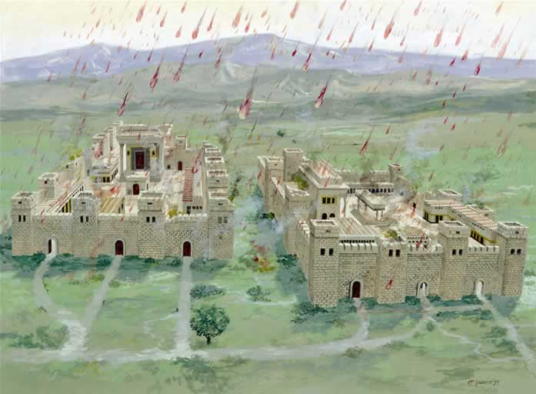

Slide 13
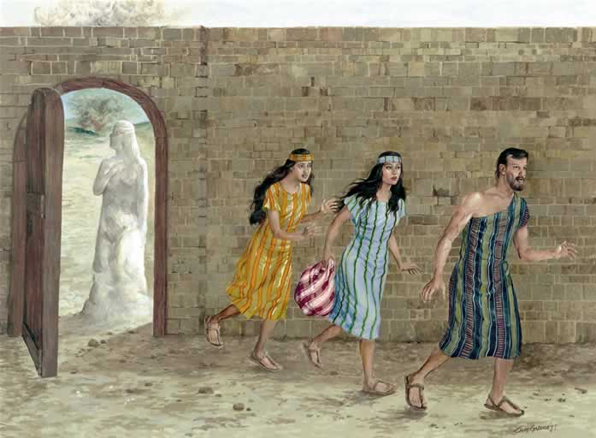

Slide 14
路加福音17章
26挪亚的日子怎样，人子的日子也要怎样。
27那时候的人又吃又喝，又娶又嫁，到挪亚进方舟的那日，洪水就来，把他们全都灭了。
28又好像罗得的日子。人又吃又喝，又买又卖，又耕种，又盖造。
29到罗得出所多玛的那日，就有火与硫磺从天上降下来，把他们全都灭了。
30人子显现的日子，也要这样。
31当那日，人在房上，器具在屋里，不要下来拿。人在田里，也不要回家。
32你们要回想罗得的妻子。

Slide 15
彼得后书2章
5神也没有宽容上古的世代，曾叫洪水临到那不敬虔的世代，却保护了传义道的挪亚一家八口。
6又判定所多玛，蛾摩拉，将二城倾覆，焚烧成灰，作为后世不敬虔人的鉴戒。

